Slide 1
Docētāju noslodzes pārvaldības sistēmas izveide. (latviešu valodā) Development of a workload management system for teaching staff. (angļu valodā)
Vadītājs:
Dr.sc.comp Vairis Caune, VeA docents
Students:
Endijs Bertāns, 3ITB

Slide 2
Darba mērķis.
Darba mērķis ir izveidot docētāju slodzes pārvaldības sistēmu un veikt testēšanu vismaz vienā fakultātē.
Nepieciešamo programmnodrošinājumu paredzēts veidot izmantojot:
Java Spring Boot
Spring Data JPA
Spring Security
Spring Boot Starter Validation
MySQL
Angular
Docker*
AWS*

Slide 3
Darba uzdevums
Mērķa sasniegšanai izvirzīti sekojoši uzdevumi:
Analizēt esošo sistēmu.
Projektēt jaunās sistēmas datubāzi.
Izstrādāt datubāzi.
Izstrādāt CRUD funkcionalitāti, saskarnei ar datubāzi.
Izstrādāt pieejas sistēmu ar Spring Security
Izstrādāt lietotāju saskarni ar Angular.
Veikt sistēmas testēšanu un novērtēšanu
Izstrādāt dokumentāciju un lietotāju apmācības materiālus.

Slide 4
Darba saturs (nodaļas un apakšnodaļas)
1. Ievads
2. Esošās sistēmas analīze un problēmas formulēšana
2.1. Esošā sistēmas darbības modelis Ventspils Augstskolā
2.2. Esošās pieejas trūkumi un izaicinājumi
2.3. Pieejamie risinājumi un to salīdzinājums
3. Sistēmas prasību analīze un arhitektūras projektēšana
3.1. Sistēmas funkcionālās prasības
3.2. Sistēmas nefunkcionālās prasības
3.3. Datu bāzes struktūras projektēšana
3.4. Sistēmas arhitektūras apraksts
3.5. Tehnoloģiju izvēle un pamatojums
4. Sistēmas izstrāde
4.1. Datu bāzes izveide un konfigurēšana (MySQL)
4.2. CRUD funkcionalitātes izstrāde (Spring Data JPA)
4.3. Pieejas kontroles sistēma (Spring Security, JWT token)
4.4. Lietotāja interfeisa izstrāde (Angular)
4.5. Sistēmas konteinerizācija un izvietošana (Github pages)
5. Sistēmas testēšana un novērtēšana
5.1. Testēšanas metodes un scenāriji
5.2. Sistēmas darbības efektivitātes novērtējums
5.3. Lietotāju atsauksmes un ieteikumi
6. Dokumentācija un lietotāju apmācība
6.1. Sistēmas lietošanas rokasgrāmata
6.2. Uzstādīšanas un konfigurācijas instrukcija
6.3. Iespējamie sistēmas uzlabojumi un turpmākā attīstība
7. Secinājumi un priekšlikumi
7.1. Darba mērķu sasniegšanas izvērtējums
7.2. Iegūtie rezultāti un to nozīme
7.3. Ieteikumi turpmākajiem pētījumiem un attīstībai
8. Izmantotā literatūra
9. Pielikumi (ja nepieciešams, piemēram, koda fragmenti, diagrammas, anketu rezultāti)

Slide 5
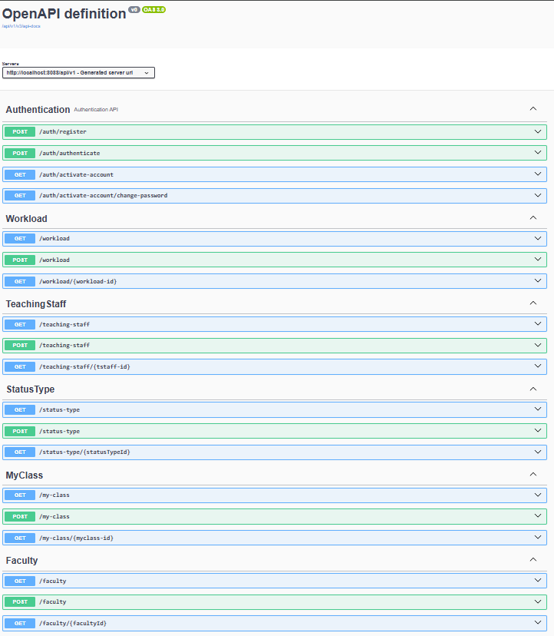
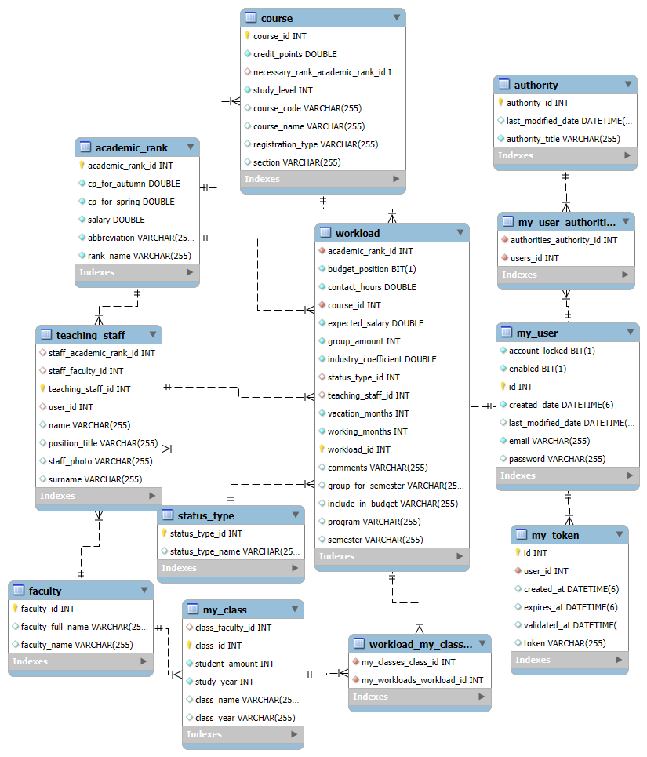
Līdz šim paveiktais

Slide 6
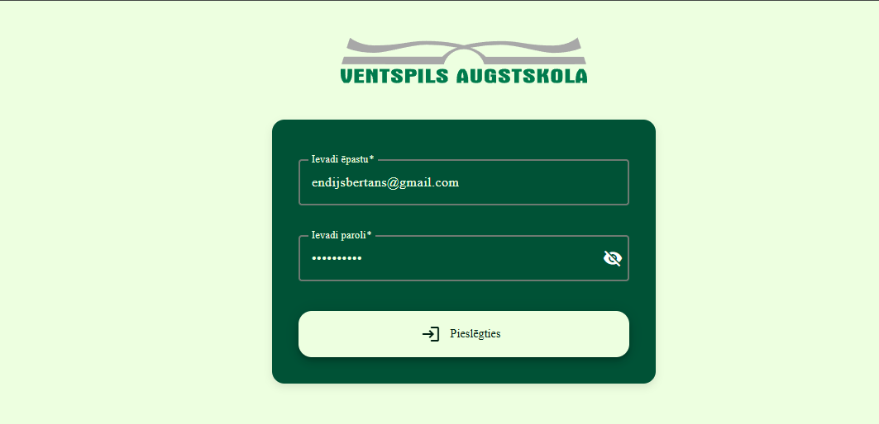
Līdz šim paveiktais

Slide 7
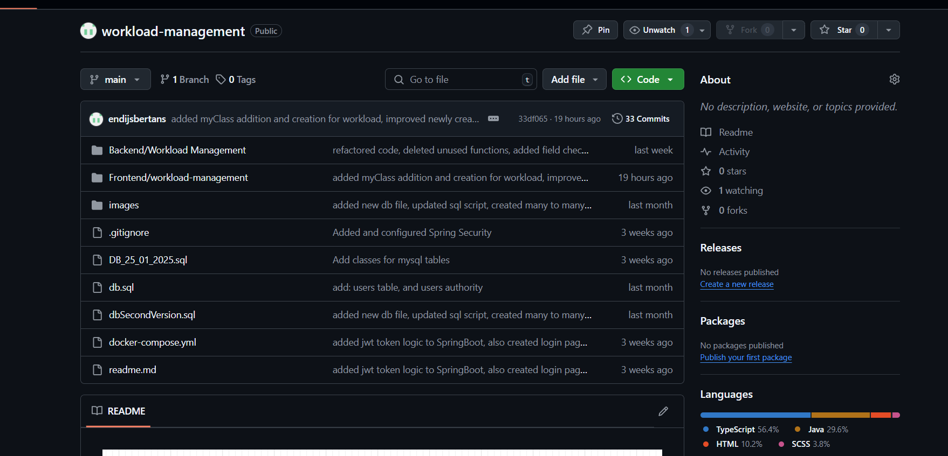
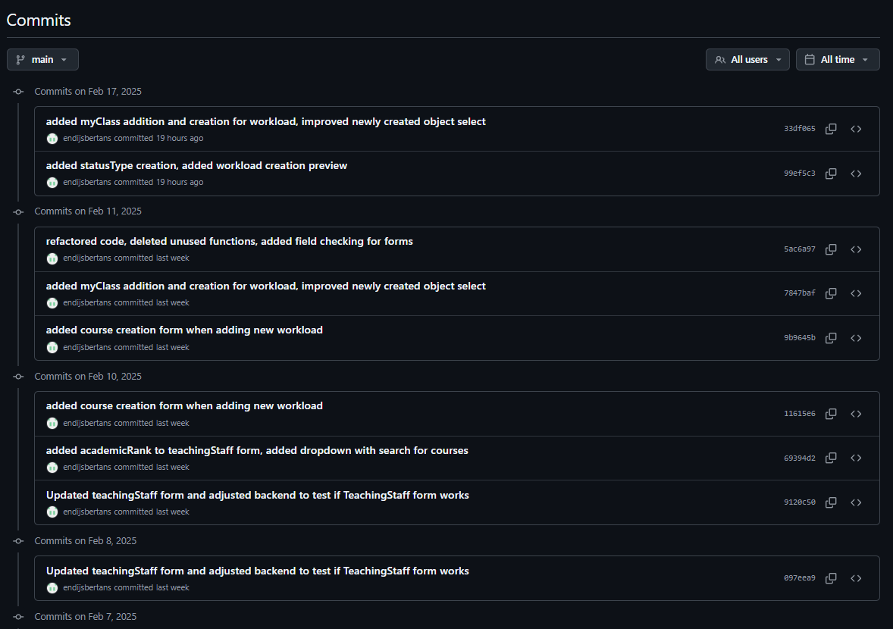
Līdz šim paveiktais

Slide 8
Literatūras saraksts:
MySQL workbench (EDR)
Swagger UI (SpringBoot API visualization)

